Slide 1
Центр развития ребенка «РИО» представляет…

Slide 2
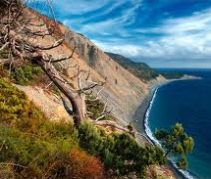
Сопровождение к дидактическому пособию «Утриш. Сохраним вместе!»

Slide 3
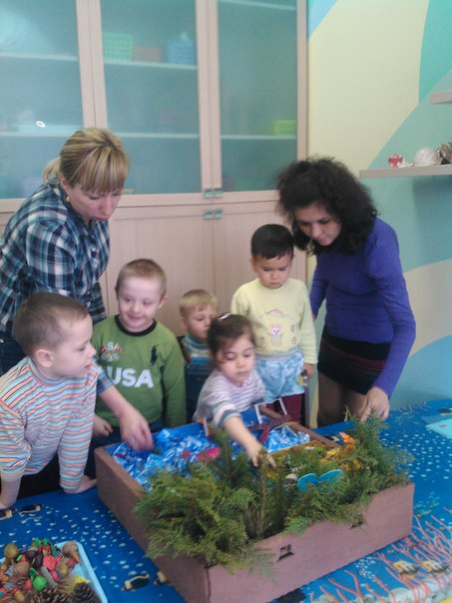
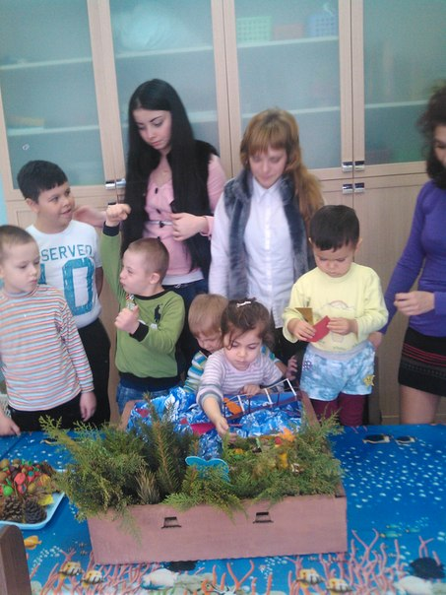
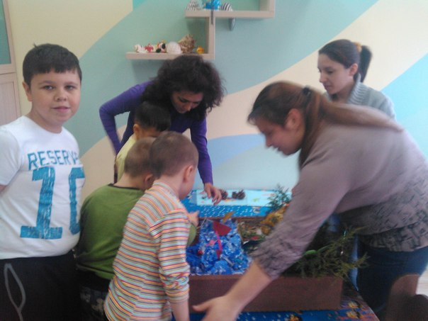
Над проектом работали: Руководитель: Малых И.В. Студентки ГБОУ СПО АИПК: Глебова О. Мазуренко О. Шаповалова Ю. Шляева В. Воспитанники ЦРР «РИО»

Slide 4
При создании макета «Утриш» мы руководствовались той целью, что у дошкольников, прежде всего, будет формироваться экологическая культура по средствам игровой формы. Также старались соответствовать следующим задачам: - формирование у детей первоначальных знаний о заповеднике «Утриш»; - формирование осознания важности сохранения заповедного уголка; -воспитание у дошкольников активной жизненной позиции; -формирование знаний и представлений об окружающей среде «Утриша»,его растительном и животном мире; -формирование бережного и трепетного отношения к природе; - формирование понимания самоценности природы и осознание себя, как её части; - воспитание уважительного отношения ко всем, без исключения, видам, вне зависимости от наших симпатий и антипатий; - формирование эмоционально-положительного отношения к окружающему миру. - подведение к пониманию неповторимости и красоты окружающего мира.

Slide 5
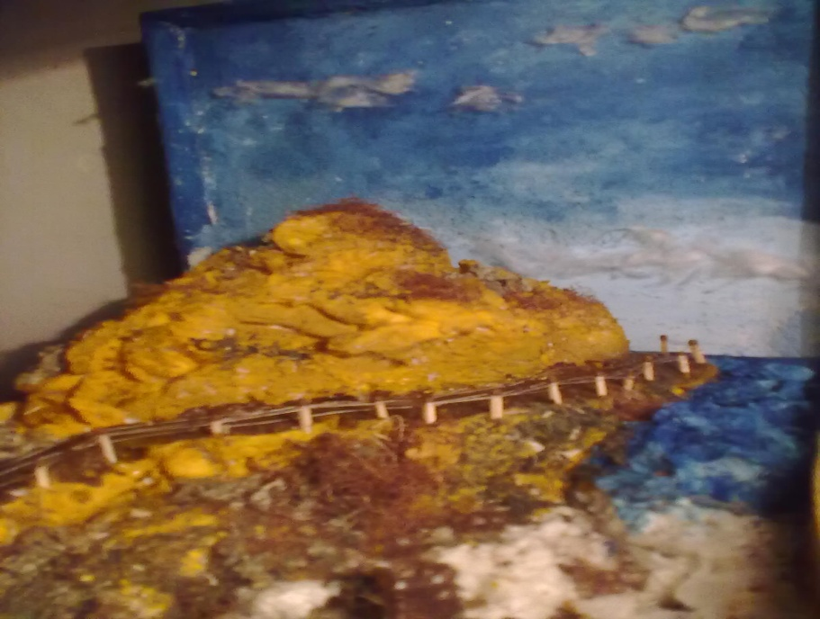
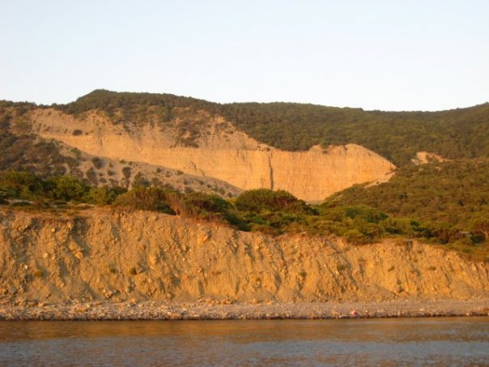
Утри́ш — небольшой остров в Чёрном море. Отделён от мыса Большой Утриш проливом с минимальной шириной в двадцать метров, через который перекинут металлический мост. На острове находится памятник-маяк, небольшая часовня и строения биологической станции. Напротив, на полуострове, находится Утришский дельфинарий. Утриш – это уникальный уголок субтропических средиземноморских лесов, единственное подобное место в России. Он является бесценным природным наследием нашей страны

Slide 6
Дата образования:
02 сентября 2010 г.
Законодательный акт
приказ Минприроды РФ от 03.03.2011 №145 "Об утверждении положения о государственном природном заповеднике "Утриш", вступивший в силу 10 июня 2011 года распоряжение Правительства Российской Федерации от 2 сентября 2010 года N 1436-р (Собрание законодательства Российской Федерации, 2010, N 37, ст. 4727)

Slide 7
Статус территории:
действующий федерального значения
Общая площадь (га):
10008
Участки:
2 участка внутренних морских вод и территориального моря Российской Федерации, примыкающие к юго-западному побережью Абрауского полуострова между водотоками Широкая Щель и Водопадная Щель.

Slide 8
История:
История создания этого заповедника длинна и многострадальна. В конце 1980-х — начале 1990-х годов научная общественность всё активнее стала добиваться его организации. Наконец Государственный комитет по экологии принял решение создать Утришский заповедник в срок до 2000 года. Проект был разработан. Началась необходимая по закону процедура его согласования на местах. И тут выяснилось, что администрация Новороссийского района не хочет заповедника. А Госкомитет по экологии не слишком настойчив. Согласование не состоялось. Заповедник создан не был. Был выпущен ещё один документ — распоряжение правительства РФ от 23 мая 2001 года № 725-р, предписывающее, наряду с другими, создать Утришский заповедник к 2010 году. Но лишь в 2008 году по поручению министерства природных ресурсов и экологии российское отделение Всемирного фонда дикой природы (WWF России) с участием крупнейших специалистов страны из Академии наук, Московского университета и др. подготовило обстоятельное обоснование и проект заповедника. С. Л. Перешкольник, ведущий зоолог Московского зоопарка: "В августе 1987 г. в журнале «Природа» мною вместе с проф. А. А. Иноземцевым была опубликована статья «Сохранить осколок древней Понтиды». Мы собрали собственные пятнадцатилетние полевые наблюдения в регионе, простирающемся по черноморскому побережью от Геленджика до Анапы. Главной теоретической базой для нас стали работы известного зоогеографа и исследователя этих мест И. И. Пузанова. Иван Иванович Пузанов посвятил много лет изучению Крыма, совершая длительные экспедиции в этот регион. На основании анализа фаун наземных моллюсков он показал естественную связь между южным берегом Крыма и северо-западной частью Большого Кавказа и выдвинул гипотезу о древней суше, которую назвал Понтидой. Впоследствии, по существу сосланный в Горький, он продолжал свои исследования, уделяя большое внимание орнитофауне Крыма и Кавказа. "

Slide 9
Климат:
Климат умеренно-теплый, субсредиземноморского типа – довольно жаркое сухое лето и относительно теплая зима без устойчивого снежного покрова. Наибольшее количество осадков выпадает в ноябре, декабре и январе, а наименьшее – в мае-августе.
Рельеф:
На примере территории ГПЗ «Утриш» хорошо заметно, как орографическое строение северо-западной оконечности Кавказа постепенно усложняется к югу. Ряд параллельных средневысотных структурно-денудационных хребтов на асимметрично- складчатых структурах тянется вдоль линии Черного моря в направлении с северо-запада на юго-восток. При этом постепенно увеличивается их высота, расширяется сам горный массив, большинство водоразделов выположено. Крутизна склонов колеблется от 5-7° до почти отвесных обрывов. Характерны поперечные узкие долины (щели) с крутыми бортами, покрытыми лесом. Их длина колеблется от 2-3 до 30 км при ширине 10-50 м.

Slide 10
Геология:
ГПЗ «Утриш» расположен в Новороссийском синклинории подзоны флишевого прогиба унаследованного типа эпигерцинской орогенной зоны. В тектоническом отношении территория заповедника представлена четырьмя антиклинальными складками, выражающимися в рельефе в виде невысоких отрогов Главного Кавказского хребта: Наваржского, Маркотхского, Безыменного и Абрауского (хр. Навагир и Кузня). Максимальной высоты на Абрауском полуострове (юго-западный макросклон Навагирского хребта) достигает гора Кобыла (531,6 м). Средняя крутизна склонов варьирует от 25° до 35°. Вдоль береговой линии п-ова Абрау проходит Утришский разлом, окаймляющий новейшую впадину Черного моря. В конце неогена по разлому произошел сброс большей части суши, находившейся к юго-западу от него. Влияние разломной тектоники проявляется в повышенной сейсмичности региона, здесь могут происходить землетрясения силой до 8 баллов. Коренные породы на всем протяжении побережья от Туапсе до Анапы представлены отложениями флиша. Пласты флиша моноклинально и довольно круто падают в сторону моря. Междуречные поверхности сложены мощными толщами (250-350 м) нижнепалеогеновых черных и зеленых известковистых аргиллитов с частыми прослоями желтовато-серых песчаников и алевролитов. В речных долинах местами вскрываются нижележащие верхнемеловые темно-серые известковистые мергели с прослоями известняков, алевролитов и глин. Днища долин заполнены гравийно-галечниковыми, песчаными отложениями с подчиненными прослоями глин и суглинков, общая мощность которых достигает 15 м. Согласно схеме геоморфологического районирования вся территория Западного Кавказа (включая территорию заповедника) относится к Крымско-Кавказской горной стране (внешние хребты восточного сегмента альпийской орогенетической зоны), к провинции Большого Кавказа (высокогорные, среднегорные и низкогорные линейные хребты с тектоническим блоковым и эрозионно-денудационным рельефом), к области Северо-Западный Кавказ (среднегорные хребты с эрозионно-денудационным рельефом). Береговая зона, сформировавшаяся под действием абразии при значительных колебаниях уровня моря, очень узкая, лишь в отдельных местах береговой обрыв отступает от воды. Для этого участка черноморского побережья очень характерны многочисленные сейсмогравитационные обвально-оползневые смещения горных пород, резко отличающиеся от остальных оползней Черноморского побережья Кавказа специфическими чертами надводного и подводного рельефа и крупными масштабами развития. Такое явление получило название Утришского феномена.

Slide 11
Гидрология:
В пределах территории ГПЗ "Утриш" располагаются как постоянные, так и временные водные объекты. К числу постоянных относятся: озеро Сухой Лиман, два прибрежных безымянных озера (далее - оз. Безымянное №1 и оз. Безымянное №2), верхнее течение р. Сукко и ручей в Водопадной Щели. К числу временных относятся ручьи водосборных бассейнов рек Сукко, Дюрсо и Адегой, а также самостоятельные ручьи, протекающие в щелях Трубецкая, Пенайская, Красная, Широкая и др. Здесь есть источники минеральных вод. Временные водотоки Абрауского полуострова берут свое начало на Навагирском хребте. Большинство из них течет по юго-западному склону Навагирского хребта в направлении с северо-востока на юго-запад в довольно глубоких щелях с крутыми бортами. Протяженность их 3-5 км. Характерная черта всех водотоков этой области - их прерывистый характер. Потоки часто исчезает под камнями, а затем появляется ниже по течению (в Лобановой, Навагирской и Мокрой щелях). Реки Липки, Богаго, Адегой и Адельби являются притоками Кубани различного порядка, впадающей в Азовское море. Реки второй продольной долины восточнее перевала Бабича, южного макросклона хребта Маркотх, массивов Туапхат и Фальшивый Геленджик относятся к Черноморскому бассейну. Согласно гидрологической карте оба участка организуемого заповедника находятся на территории с реками четвертого типа - с паводками в течение всего года. В охранную зону заповедника входят также озеро Сладкий Лиман на территории базы отдыха 'Романтик' и озеро на территории дельфинария Института проблем экологии и эволюции им. А.Н. Северцова.

Slide 12
Почвы:
Уникальная растительность является одним из основных факторов, обусловливающих особенности почвенного покрова заповедника. В районе выделяются три генетических типа почв: бурые, лесные, коричневые и дерновые почвы.
Ландшафты:
От Новороссийска до Туапсе вдоль побережья Черного моря протянулась полоса кавказских семиаридных средиземноморских и субсредиземноморских ландшафтов. На территории заповедника выделяют следующие типы ландшафтов: 1)субсредиземноморские леса и редколесья c фисташково-можжевеловыми, дубово-можжевеловыми и можжевеловыми лесами и редколесьями, ясенево-грабинниковыми, грабинниково-пушистодубовыми и пушистодубово-грабинниковыми лесами и зарослями шибляка; 2)мезофитные широколиственные леса со скальнодубовыми, липово-скальнодубовыми и скальнодубово-липовыми, скальнодубово-ясеневыми, сосново-скальнодубовыми, смешанными (липово-ясенево-скальнодубово-грабовыми), реже буково-грабовыми лесами; 3)хвойные леса - комплексы с сосновыми лесами. Всего выделяют 89 видов микроландшафтов, объединенных в 5 родов и 3 типа (субсредиземноморский, экотонный и крутосклонный). Сложность ландшафтной структуры обусловлена большой расчлененностью территории, многообразием склонов разной экспозиции (при преобладающей доле склонов западной и восточной экспозиций), наличием специфических форм рельефа, связанных с сейсмогравитационными процессами (конца плиоцена – начала голоцена), – сейсмооползней и обвалов – своеобразных реликтов того периода в современном рельефе. Усложнение структуры отмечается в связи с активностью современных гравитационных процессов – обвально-осыпных, воздействием моря.

Slide 13
Флора:
Здесь наиболее ярко выражено уникальное средиземноморское ядро третичной реликтовой флоры, представленное в том числе и такими эндемиками, как можжевельники высокий и пахучий, фисташка и пицундская сосна. Наиболее древняя растительная ассоциация — фисташково-можжевеловые редколесья, где 62,4% видов растений относится к средиземноморской флоре, а в дубово-грабовых лесах такие виды составляют 40,9%. Только там, где растительность была нарушена хозяйственной деятельностью, эта величина падает до 29%.
Фауна:
Если же говорить о фауне этого уголка Средиземноморья, то прежде всего следует упомянуть беспозвоночных и пресмыкающихся: открытую нами здесь эмпузу полосатую, ранее известную только по находкам из Крыма, дыбку степную, средиземноморскую черепаху и эскулапова полоза (Красная книга РФ и МСОП). Среди птиц необходимо отметить вероятно гнздящегося здесь змееяда, орлана-белохвоста, черного грифа, стервятника и сапсана, а также огромное многообразие видов в период весенних и осенних пролетов по морскому побережью.

Slide 14
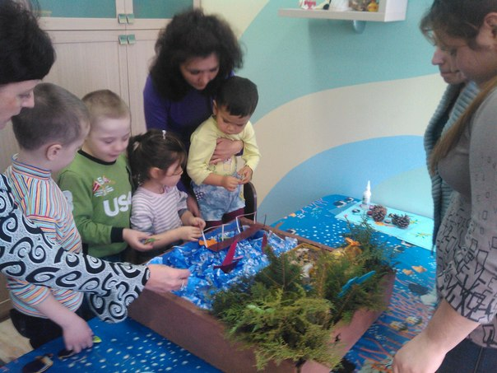
В макете представлены несколько зон заповедника «Утриш»

Slide 15
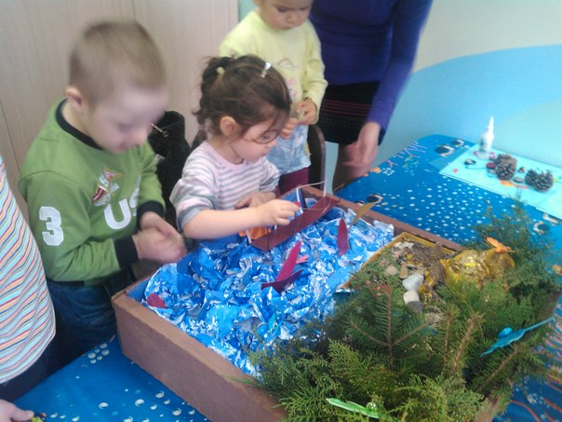
Ребята с огромным интересом и удовольствием участвовали в создании дидактического пособия «Утриш». Каждый из детей внес свой вклад в него. Студентки АИПК, под чутким руководством педагога Малых Ирины Викторовны, постарались воспроизвести заповедник и его обитателей.

Slide 16
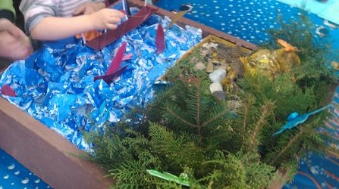
Данное пособие способствует развитию дошкольников, воспитывает в них патриотизм к своей земле, бережное отношение к её богатствам и красотам. На наглядном материале можно показать проблемы экологии, найти их решение.

Slide 17
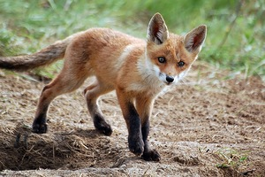
Животный мир «Утриша»

Slide 18
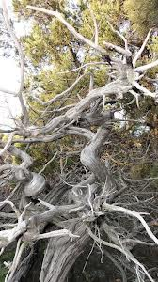
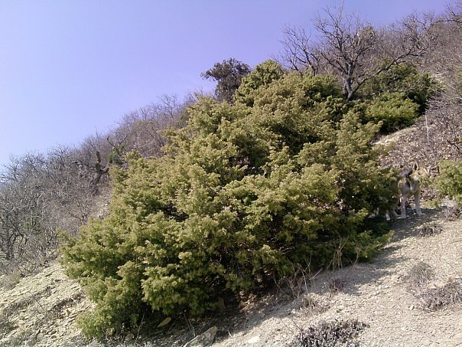
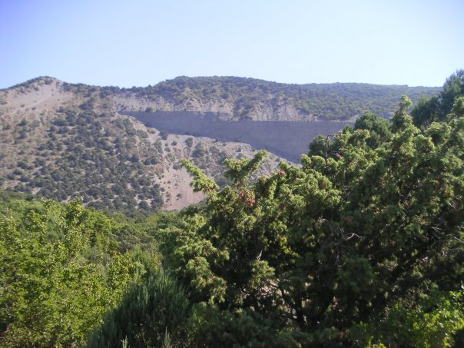
Растительный мир «Утриша»

Slide 19
Бал королевский Утриша... Танцует море неспеша, И тихо в вальсе кружат горы... В кустах терновых ,шебурша, танцуют танго два ежа, И черепаха на горе Лезгинку пляшет детворе. На утренней заре енот Гимн славы Утришу споет. Я наблюдаю, чуть дыша, За танцем жизни Утриша...

Slide 20
Сохраним «Утриш» вместе!

Slide 21
Спасибо за внимание!

